Slide 1
Historia Brazylii
Mateusz Przybysz

Slide 2
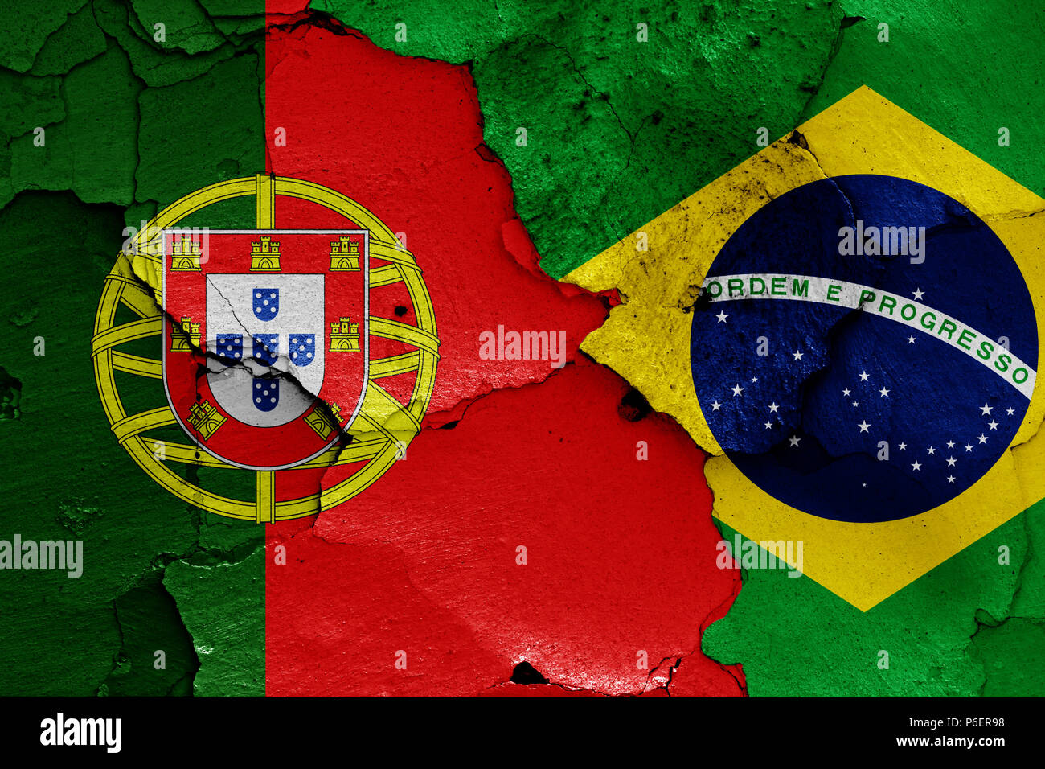
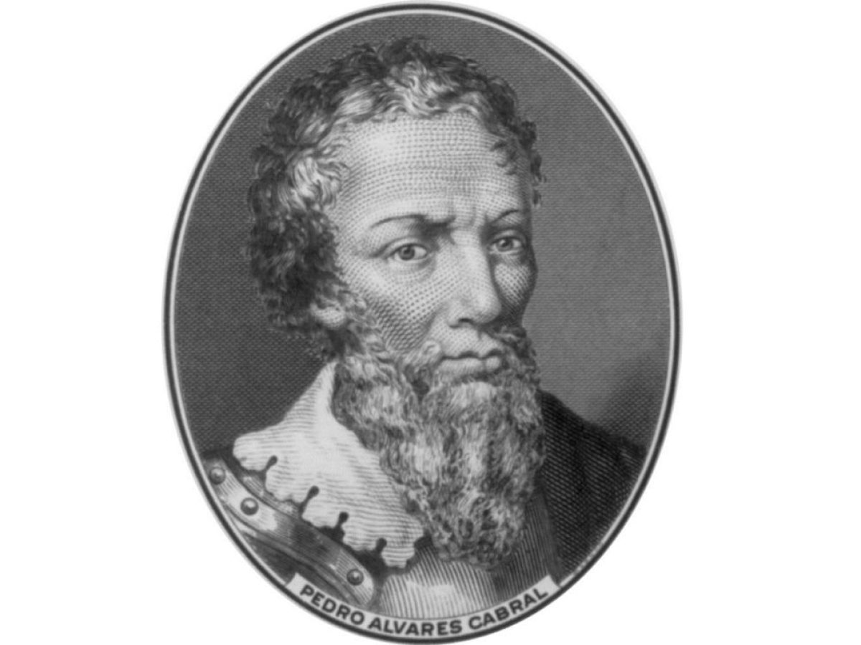
Kto odkrył Brazylie?
Brazylię odkrył Portugalczyk Pedro Alvarez Cabral 22 kwietnia 1500 roku, który szukał Przylądka Dobrej Nadziei.
Gdy Pedro dopłyną do wybrzeży Brazylii postanowił nazwać ją Terra de Vera Cruz (Ziemia Prawdziwego Krzyża). Z czasem nazwę zmieniono na Santa Cruz (Święty Krzyż) i na długi czas pozostała ona kolonią portugalską.

Slide 3
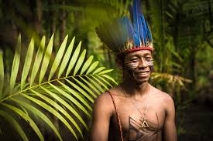
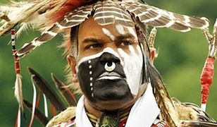
Rdzenni mieszkańcy Brazylii.
Przed odkryciem Brazylii przez Portugalczyków ziemie Brazylii zamieszkiwały plemiona Indian od ponad 6000 lat.
Większość Indian mieszkało w Puszczy Amazońskiej, więc długi czas nie ujawniali się, a nikt z odkrywców nie zapuszczał się tak głęboko w puszczę.
Dopiero w 1601 roku dokładnie zbadano Brazylię.

Slide 4
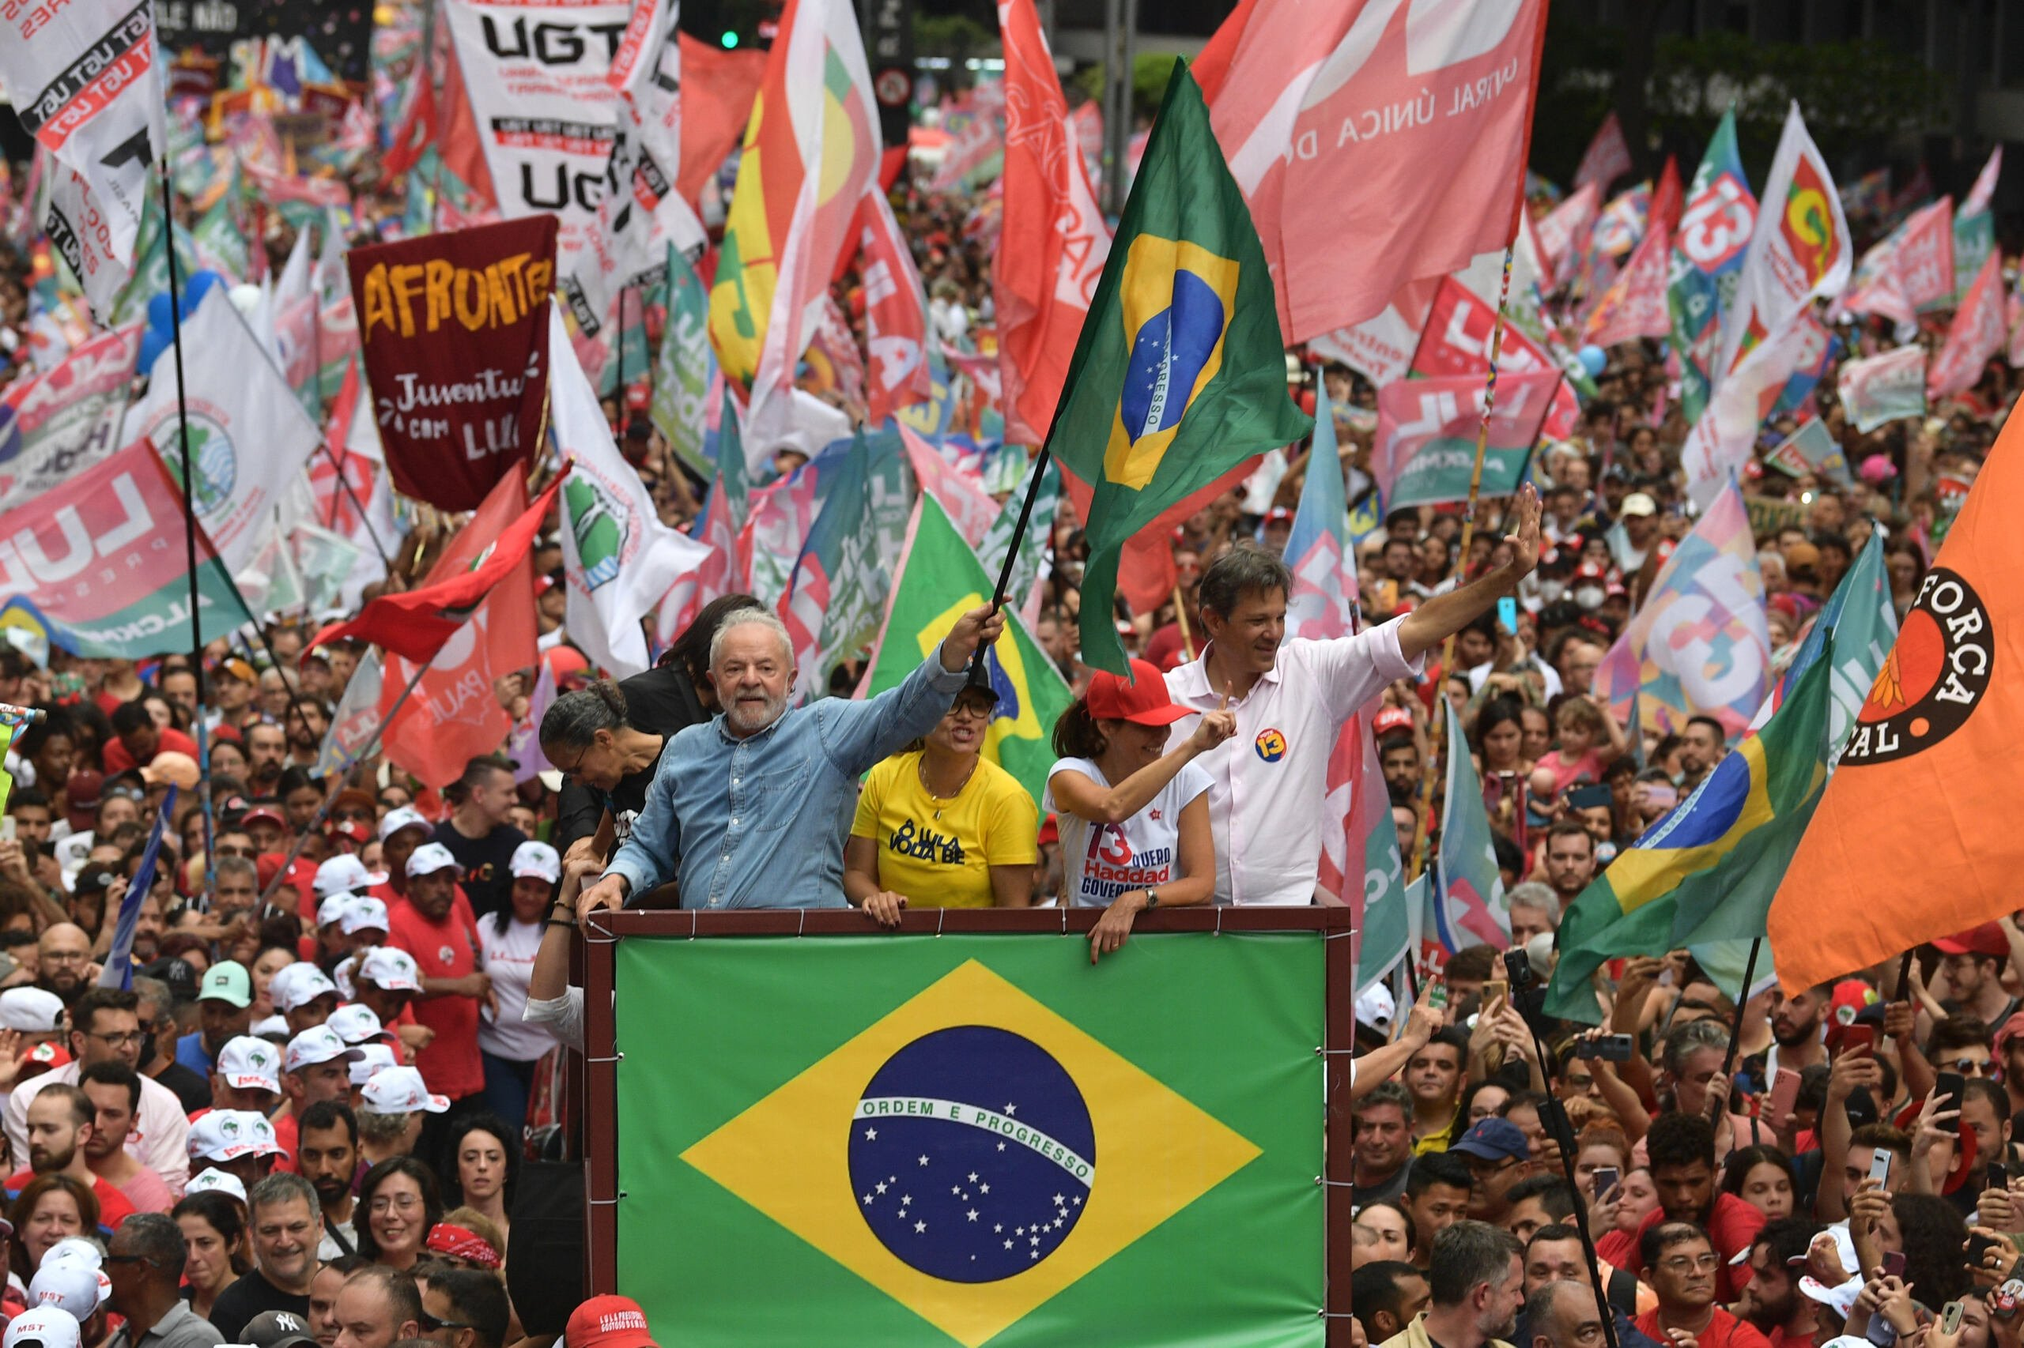
Nazwa kraju i ustrój
Nazwa Brazylia pojawiła w 1512 r i w XVII wieku przyjęła, kiedy na masową skalę pozyskiwano w Ameryce Południowej drewno o nazwie C.braziliensis, które dawało czerwony barwnik (brazylinę).
Do 1822 r. Brazylia pozostawała kolonią portugalską.
Od 1822 jako niezależne państwo
była cesarstwem (z monarchą),
republiką,
dyktaturą wojskową
i dopiero od 1985 r.
stała się w pełni demokratycznym państwem.

Slide 5
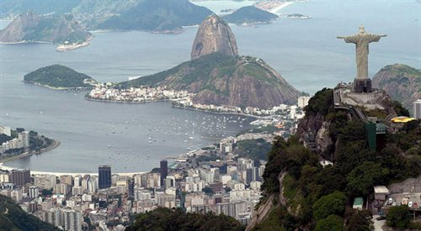
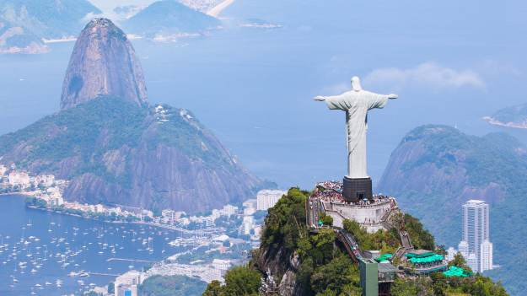
Symbol Brazylii Wielki posąg Jezusa Chrystusa w Rio de Janerio
W 1921 r na pamiątkę 100 lecia Brazylii zebrano pieniędzę na budowę pomnika Chrystusa.
Na początku miał być to Jezus trzymający kule ziemską, ale ostatecznie został wybrany pomysł Hektora da Silva - pomnik z otwartymi ramionami witający całe miasto z góry Corcovado.

